Slide 1

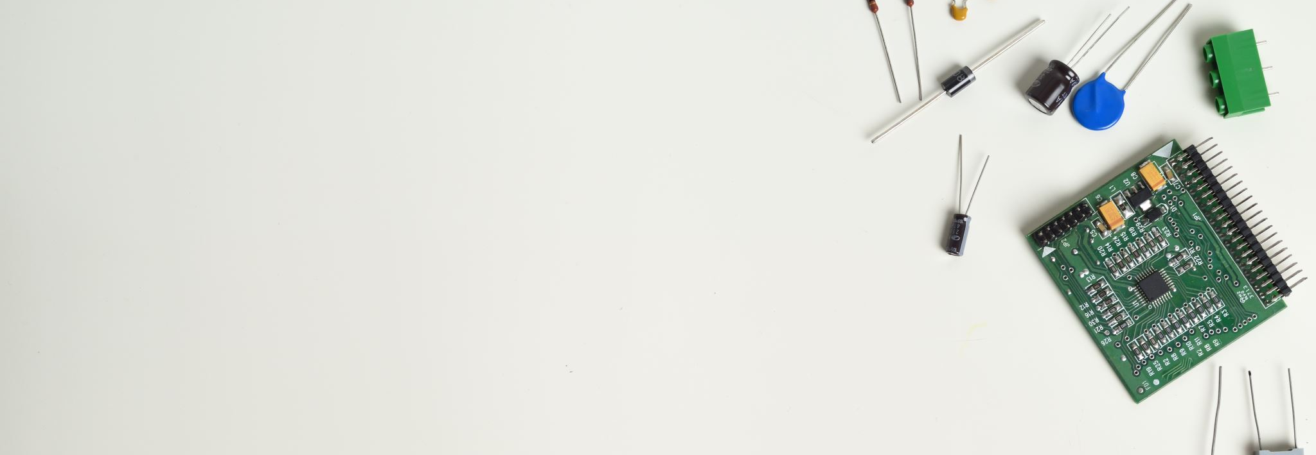

Arduino
Ārija Marta Grāve

Slide 2
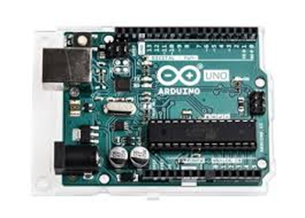
Kas ir ARDUINO?
Arduino ir eklektronikas un programmatūras platforma. Tā sastāv no plates ar mikrokntroliera mikroshrēmas un palīgelementiem.

Slide 3
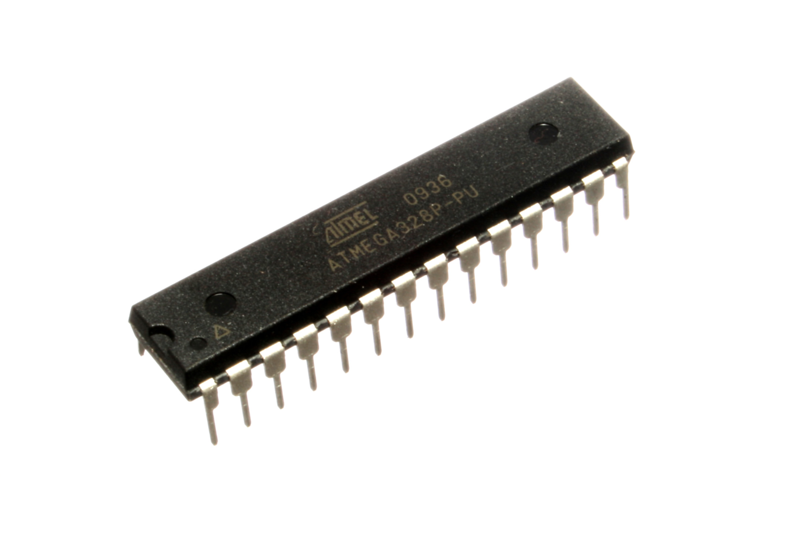
Kas ir ATMEGA 328?
Atmel 8 bitu AVR RISC bāzes mikrokontrolleris apvieno 32 KB ISP zibatmiņu ar lasīšanas un rakstīšanas iespējām, 1 KB EEPROM, 2 KB SRAM, 23 vispārējas nozīmes I / O līnijas, 32 vispārēja lietojuma darba reģistrus, trīs elastīgus taimerus ar salīdzināšanas režīmiem, iekšējie un ārējie pārtraukumi, seriāli programmējams USART, uz baitiem orientēts 2 vadu seriālais interfeiss, SPI seriālais ports, 6 kanālu 10 bitu A / D pārveidotāj, programmējams sargsuņa taimeris ar iekšējo oscilatoru un pieci programmatūras izvēles enerģijas taupīšanas režīmi.

Slide 4
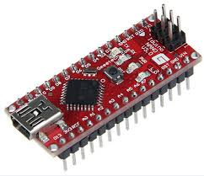
Kas ir ARDUINO NANO?
Arduino Nano pamatā ir ATmega328 vai ATmega168 . Tam ir vairāk vai mazāk tāda pati Arduino Duemilanove funkcionalitāte, bet citā paketē. Tam trūkst tikai līdzstrāvas ligzdas, un tas darbojas ar Mini-B USB kabeli.

Slide 5

Arduino nano specifikācija
Mikrokntrolieris Atmel ATmega168 vai ATmega328
Darbības spriegums 5v
Ievades spriegums: (ieteicamai) 7-12 v
Ievades spriegums: (ierobežojumi) 6-20v
Digitālie I/O kontakti: 14( no kuriem 6 nodrošina PWM izvadi)
Analogās ieejas kāja: 8
Līdzstrāva uz I/O kāju: 40mA
Zibatmiņa: 16 KB (ATmega168) vai 32 KB(ATmega328)
SRM:1Kb (ATmega168) vai 2 KB(ATmega328)
EEPOROM: 512 baiti(ATmega168) vai 1KB(Atmega328)
Pulksteņa ātrums: 16 MHz
Izmēri: 0,73 x 1,70

Slide 6
Kā sagatavoties darbam ar Arduino?
Uzzināt kas ir Arduino
vajadzētu izmantot tiešsaistes Arduino IDE . Tas ļaus jums saglabāt skices mākonī, ja tās būs pieejamas no jebkuras ierīces un tiks dublētas.
Ja jūs labprātāk strādātu bezsaistē, jums jāizmanto darbvirsmas IDE jaunākā versija.

Slide 7
Ka programmē Arduino?
Arduino programmē C un C++ valodās
Savieno mikrokontrolieri ar datoru izmantojot USB kabeli
Iestata savienojumu
Saraksta "Setup function" un "loop"
Tad visu apkopoto nosūta uz mikrokontrolieri

Slide 8
Kas ir I/O pini?
I/O ir input(ievades) un output(izvades) pini
Tas ir vajadzīgs lai, komponente zinātu kādas darbbības nepieciešams ievadīt un kādas izvadīt

Slide 9
Vietas kur meklēt noderīgu informāciju
YouTube.com
Arduino.CC
https://lv.howto-wp.com/

Slide 10
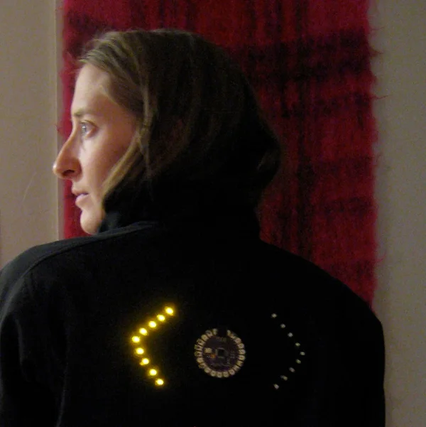
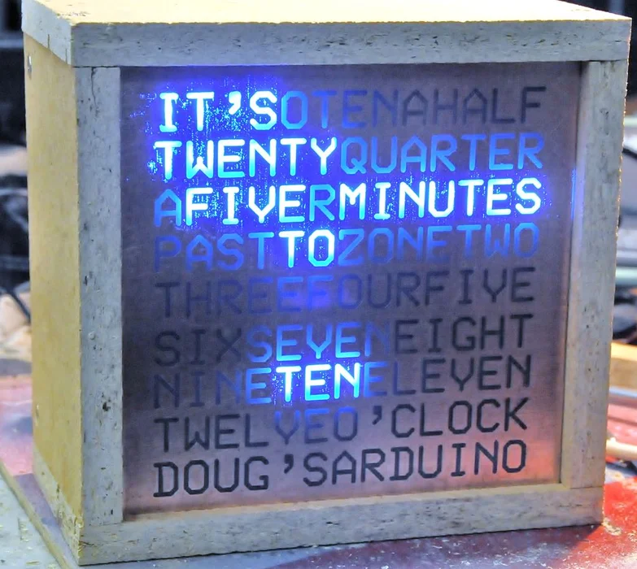

Projekti ko es vēlētos izveidot
Pagrieziena džemperis
Vārdu bloks
Liesu šāvējs

Slide 11
Paldies par uzmanību!

